Slide 1

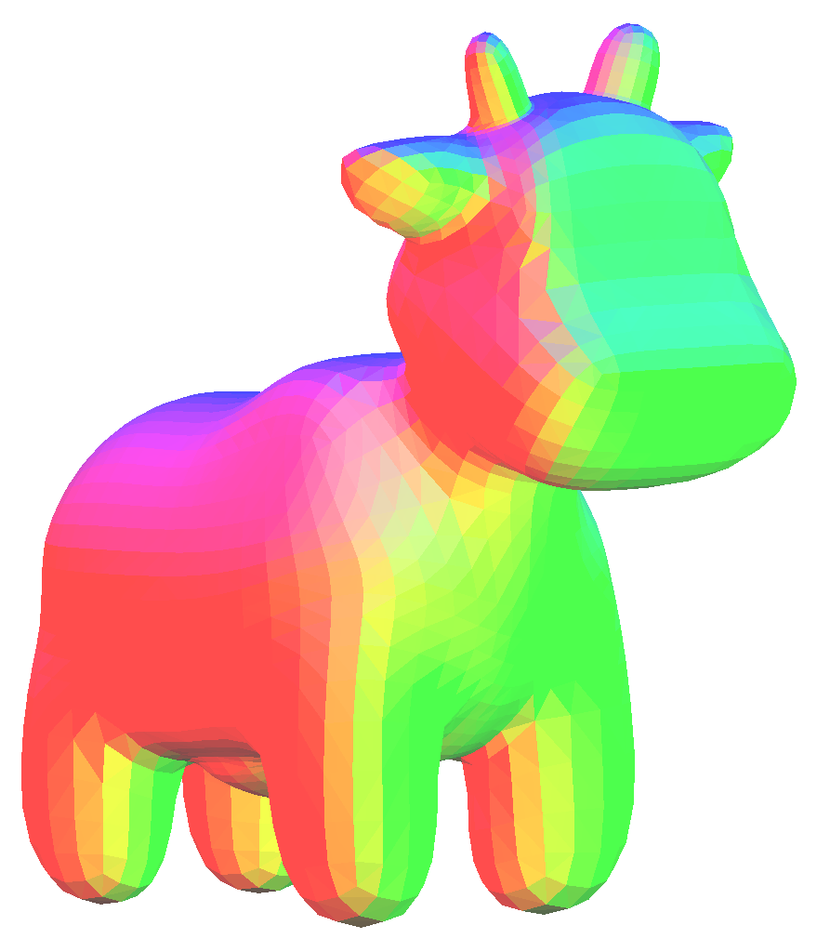
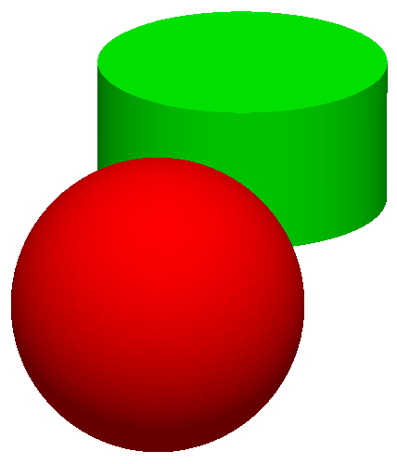
Opdracht Belichting
Tim Apers
Notes:
1

Slide 2
Belichting
Opdracht: pas je implementatie van Z-Buffering aan zodat deze de volgende vormen van belichting ondersteunt:
Ambient licht
Diffuus licht (met lichtbron op oneindig)
Diffuus licht (met puntbronnen, incl. spots)
Glanzend (specular) licht

Slide 3
Datastructuren
Pas de bestaande datastructuren aan om de verplichte vormen van belichting te ondersteunen:
Een 3D-Figuur heeft niet langer één kleur, maar wordt gekenmerkt door een aantal verschillende reflectiecoëfficiënten
class Figure
{
public:
std::vector<Vector3D> points;
std::vector<Face> faces;
//Color color;
Color ambientReflection;
Color diffuseReflection;
Color specularReflection;
double reflectionCoefficient;
};
typedef std::list<Figure> Figures3D;
class Figure
{
public:
std::vector<Vector3D> points;
std::vector<Face> faces;
Color color;
};
typedef std::list<Figure> Figures3D;
Deze reflectiecoëfficiënten
vervangen de originele kleur

Slide 4
Datastructuren
Maak een datastructuur aan om de Lichtbronnen van je 3D-ruimte in bij te houden
Stel zelf een zinvolle datastructuur op, of baseer je op de gegeven datastructuren
class Light
{
public:
//de ambiente licht component
Color ambientLight;
//de diffuse licht component
Color diffuseLight;
//de diffuse licht component
Color specularLight;
};
class InfLight: public Light
{
public:
//de richting waarin het
//licht schijnt
Vector3D ldVector;
};
class PointLight: public Light
{
public:
//de locatie van de puntbron
Vector3D location;
//de hoek van een spotlicht
double spotAngle;
};
typedef std::list<Light> Lights3D;

Slide 5
Toepassen van belichting
Pas je Z-Buffering implementatie aan zodat deze de vereiste vormen van belichting ondersteunt:
Vb:
Implementatie van alle vormen van licht
Zie cursus p.57
void draw_zbuf_triag(ZBuffer&, img::EasyImage&, Vector3D const& A, Vector3D const& B, Vector3D const& C, double d, double dx, double dy, Color color);
void draw_zbuf_triag(ZBuffer&, img::EasyImage&, Vector3D const& A, Vector3D const& B, Vector3D const& C, double d, double dx, double dy, Color ambientReflection,
Color diffuseReflection,
Color specularReflection, double reflectionCoeff,
Lights3D& lights);

Slide 6


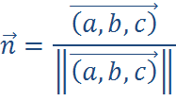

Toepassen van belichting
Normaal op een vlak berekenen
Diffuus licht berekenen: vereist de normaal op het vlak
Reeds berekend tijdens Z-Buffering:
Belichting: genormaliseerde vector nodig
met
Gebruik:
Vector3D::cross(…)
Vector3D::normalise()
Let op: de punten moeten in tegenwijzerzin opgegeven zijn!!
B
C
A
Clipping geïmplementeerd? Keer voor backfaces de richting van de normaal om! (Backfaces detecteren -> backface culling)

Slide 7


Toepassen van belichting
De vector L_{d} en de vector l
is de vector die in het ini-bestand wordt gespecificeerd
Deze wijst van de lichtbron naar de oorsprong
is de vector die nodig is om de lichtopbrengst te berekenen
Deze wijst naar de lichtbron
Deze heeft lengte 1:
z
y
x

Slide 8
Toepassen van belichting
Backwards compatibility
Z-Buffering moet na het implementeren van belichting nog altijd zonder belichting kunnen worden uitgevoerd.
Z-Buffering zonder belichting is een speciaal geval van Z-Buffering mét belichting:
De Color van de figuur is gelijk aan de ambiënte reflectiecoëfficiënt
Er is één licht in de ruimte aanwezig:
Met ambiënte component: (1.0, 1.0, 1.0)
En diffuse/speculaire component (0.0, 0.0, 0.0)
Het is niet nodig om twee Z-Buffering implementaties te voorzien

Slide 9
Belichting
Tips
Implementeer en test één variant van licht tegelijk. Begin pas aan de volgende vorm van belichting eens je zeker bent dat de vorige variant correct geïmplementeerd is.
Begin eerst met het implementeren van ‘ambient’ licht: dit is de meest eenvoudige variant. Implementeer vervolgens diffuus licht met lichtbron op oneindig, diffuus licht met puntbronnen en glanzend licht.
Als je ‘rare’ fouten tegenkomt bij het implementeren van deze opdracht, kijk dan ook je Z-Buffering implementatie na. Veel typische fouten die met Z-Buffering worden gemaakt worden pas tijdens het implementeren van belichting zichtbaar.
Ontbrekende vlakken in je figuur en problemen met punten die niet in tegenwijzerzin staan, duiken ook soms pas hier op. Als je met een specifieke figuur problemen ondervindt, kijk dan het aanmaken van die figuur na.

